Slide 1
Cambio Climático:
Reflexiones de Políticas Públicas
Fernando Aportela
20 de junio de 2012

Slide 2
Índice
Exposición de México a desastres naturales
Efectos del calentamiento global: recurrencia y severidad
Lecciones de la economía del medio ambiente
Retos en las finanzas públicas locales en México
Herramientas actuales para prevención y atención de desastres en México
Consideraciones Finales

Slide 3
Índice
Exposición de México a desastres naturales
Efectos del calentamiento global: recurrencia y severidad
Lecciones de la economía del medio ambiente
Retos en las finanzas públicas locales en México
Herramientas actuales para prevención y atención de desastres en México
Consideraciones Finales

Slide 4
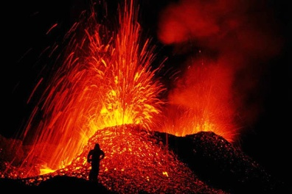
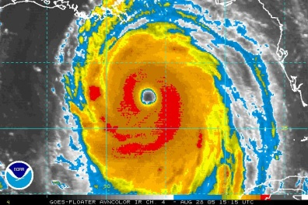
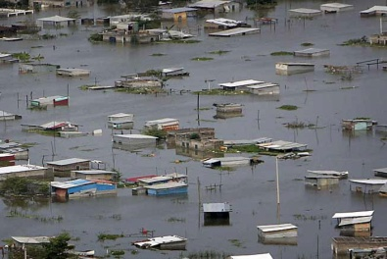
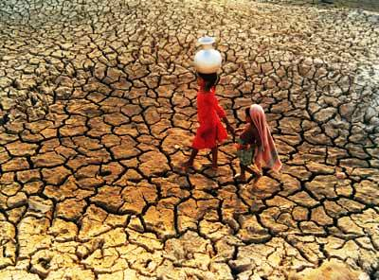
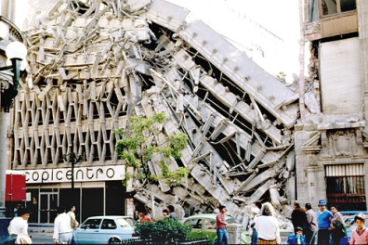
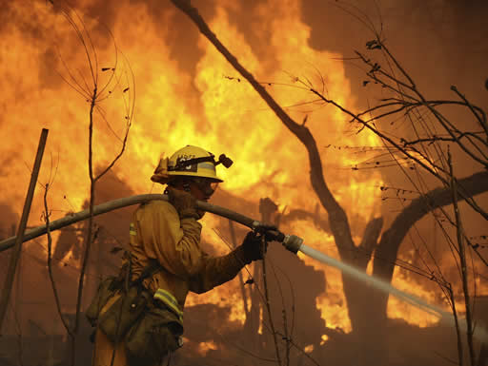
Exposición a desastres naturales
México se encuentra sujeto a una gran variedad de fenómenos que pueden causar desastres naturales.
Los principales desastres naturales que pueden afectar el bienestar nacional son:
  Sismos y terremotos.
  Huracanes.
  Inundaciones.
  Sequías.
  Erupciones volcánicas.
  Tsunamis.

Slide 5
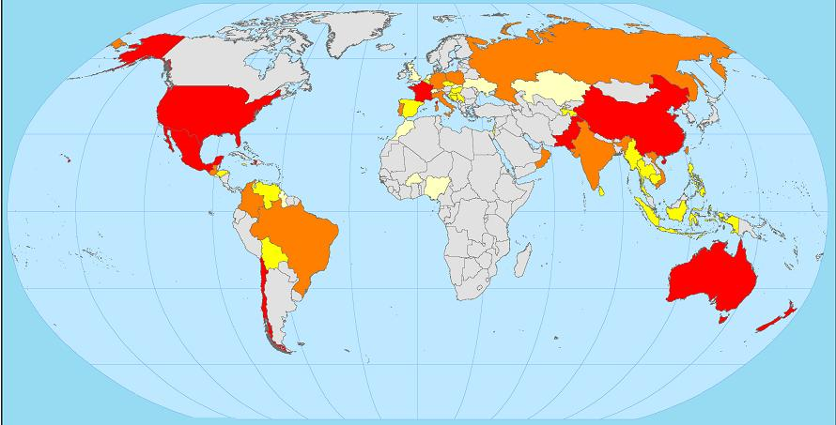
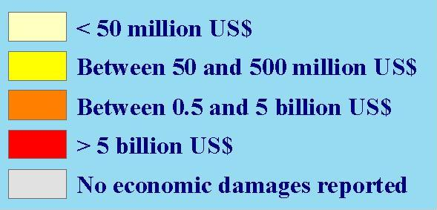
Exposición a desastres naturales
Según cifras del Emergency Events Database EM-DAT, en 2010 México fue uno de los países que más daños económicos reportó debido a desastres naturales.
Daños económicos reportados por desastres naturales, 2010
Fuente: EM-DAT International Disaster Database.

Slide 6
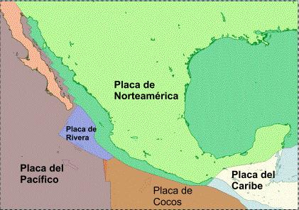
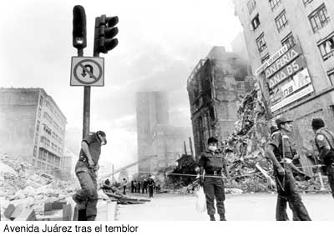
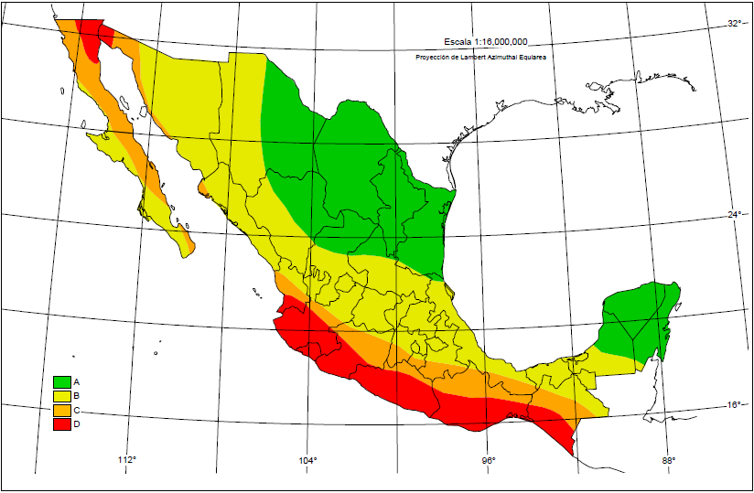
Riesgos geológicos: Sismos
México está localizado en una gran zona generadora de sismos.
Los epicentros de la mayor parte de los terremotos se ubican en la costa del Pacífico, donde cruza la Falla de San Andrés.
En 2001, el Centro Nacional de Prevención de Desastres (CENAPRED) estimó que cerca del 33% de la población está expuesta a un nivel alto de peligro por sismo.
Placas tectónicas que interactúan en México, Servicio Sismológico Nacional.
Mapa de regionalización sísmica, CENAPRED.
Ciudad de México, después del terremoto de 1985.

Slide 7
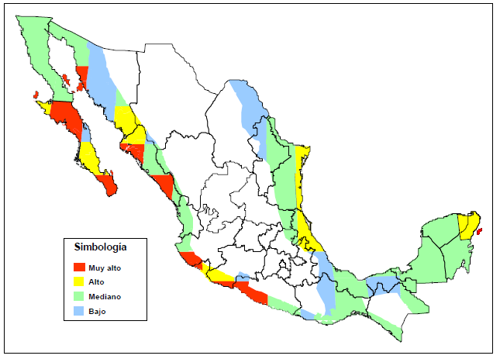
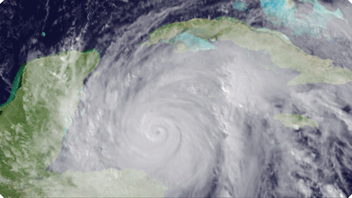
Riesgos hidrometeorológicos: Huracanes
Los huracanes son los desastres naturales que más daño económico han causado a nivel nacional.
Los 17 estados costeros son proclives a huracanes.
El huracán Wilma, que impactó la Península de Yucatán en 2005, ocasionó pérdidas por 5,000 millones de dólares.
Mapa de riesgos por incidencia de huracanes, CENAPRED.
Hurácan Wilma, 2005.

Slide 8
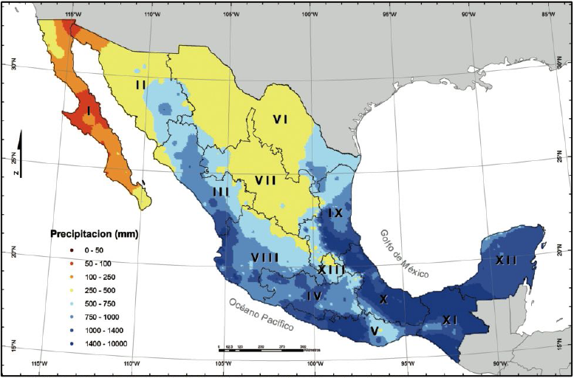
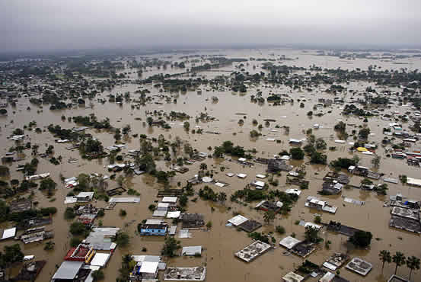
Riesgos hidrometeorológicos: Inundaciones
Las inundaciones pueden ocurrir por lluvias, desbordamiento de ríos, ascenso del nivel del mar o roturas de diques y presas.
En la mayoría de los casos, la severidad de las inundaciones se relaciona con el mal manejo de las cuencas acuíferas y con la calidad y estado de los sistemas de desagüe.
Distribución de la precipitación pluvial anual, 1971-2000 (CONAGUA).
Inundación en Tabasco, octubre de 2007.

Slide 9
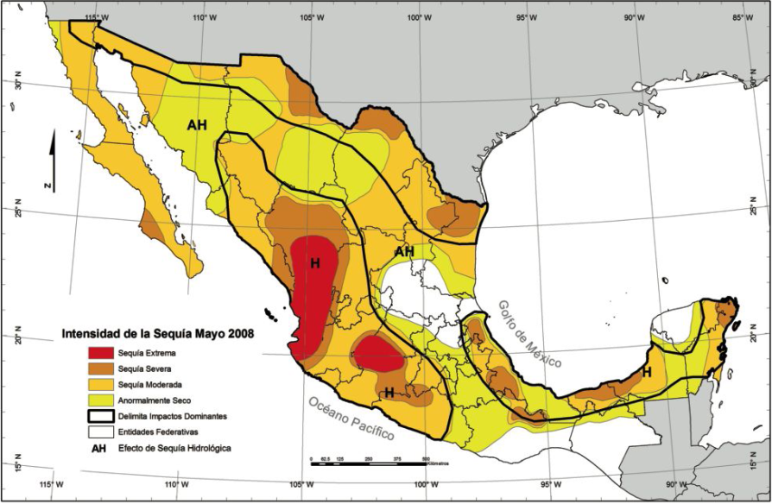
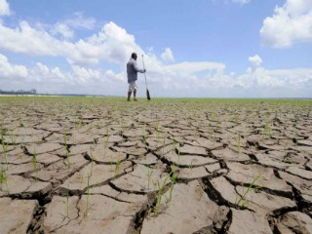
Riesgos hidrometeorológicos: Sequías
Gran parte del territorio nacional se ubica en una franja de alta presión, y esta zona es propensa a la sequía.
Las sequías pueden afectar grandes extensiones de tierra y durar meses, o incluso años.
Además, éstas se perciben hasta que presentan daños severos.
Mapa de condiciones de sequía, 2008 (CONAGUA).
Sequía en Durango, 2011-2012.

Slide 10
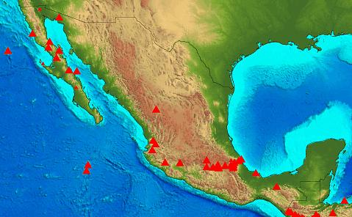
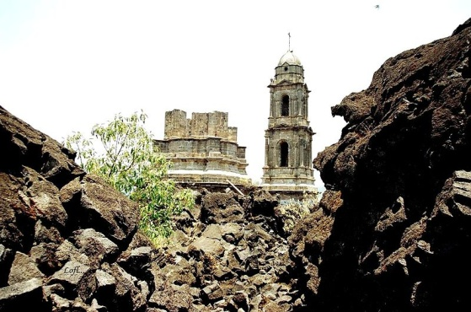
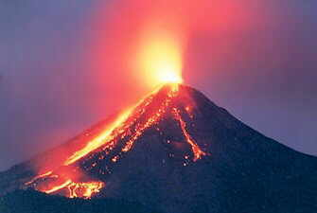
Riesgos geológicos: Volcanes
México es uno de los países con mayor actividad volcánica.
Las erupciones volcánicas pueden ocasionar la pérdida de ciudades enteras y el colapso económico de la región afectada.
Algunos de los principales volcanes activos del país son el volcán de Colima, el volcán Popocatépetl y el Pico de Orizaba.
Faja Volcánica Mexicana
San Juan Parangaricutiro, Mich.
después de la erupción del Paricutín, 1943.
Principales volcanes de México,
Global Volcanism Program.
Erupción del volcán de Colima, 2002.
Notes:
Cuándo fue lo de mich?

Slide 11
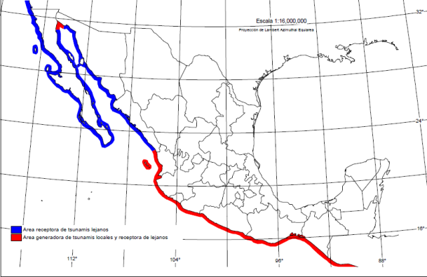
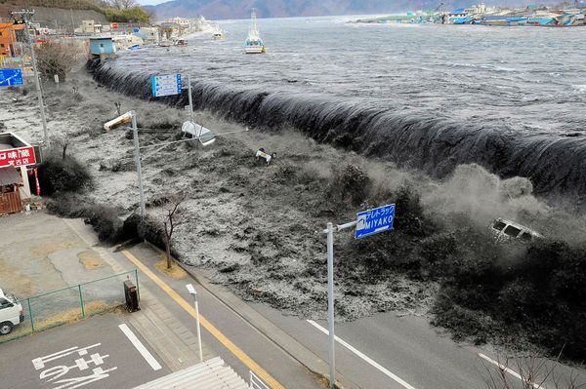
Riesgos geológicos: Tsunamis
Toda la costa del Pacífico de México está expuesta al arribo de maremotos o tsunamis.
Como la recurrencia es menor, las acciones de prevención son más escasas que las tomadas para otro tipos de desastres, sin embargo, sus efectos pueden ser devastadores.
Mapa de peligro por tsunami, CENAPRED.
Tsunami de Japón, 11 de marzo de 2011.

Slide 12
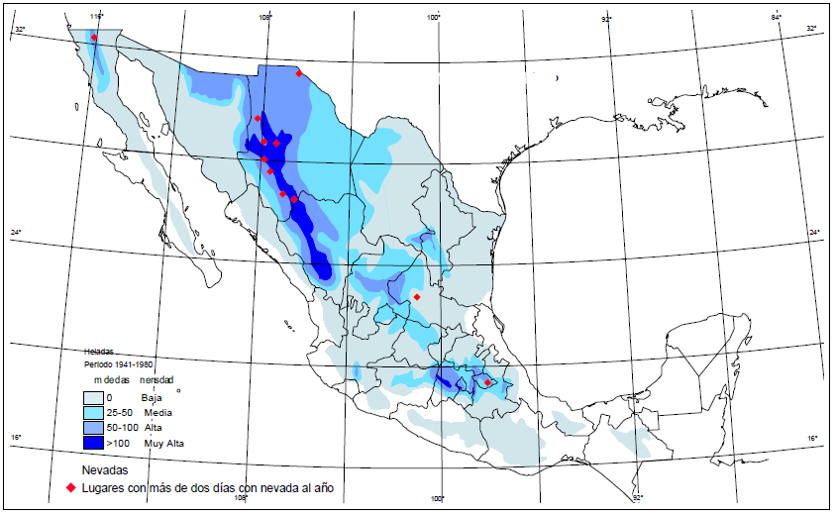
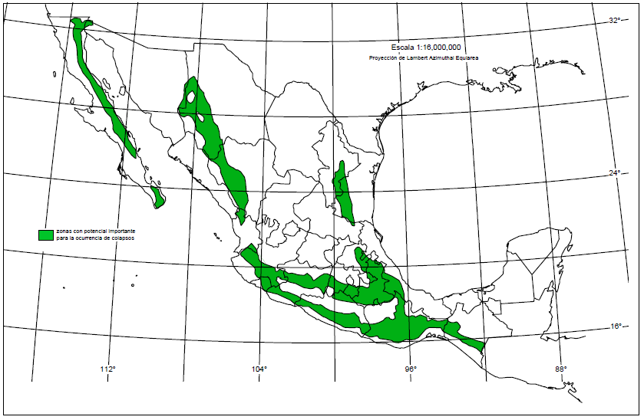
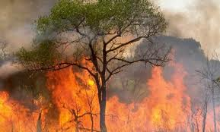
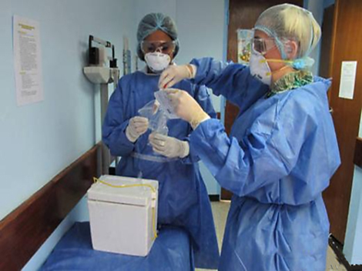
Otros riesgos
Heladas
Deslaves
Mapa de riesgos de heladas, CENAPRED.
Mapa de riesgos por deslaves, CENAPRED.
Incendios forestales
Riesgos sanitarios
Incendio forestal en Coahuila, 2011.
Brote de influenza AH1N1, 2009.

Slide 13
Índice
Exposición de México a desastres naturales
Efectos del calentamiento global: recurrencia y severidad
Lecciones de la economía del medio ambiente
Retos en las finanzas públicas locales en México
Herramientas actuales para prevención y atención de desastres en México
Consideraciones Finales

Slide 14
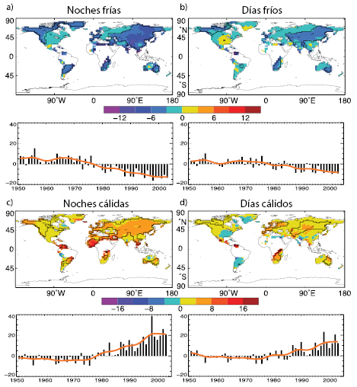
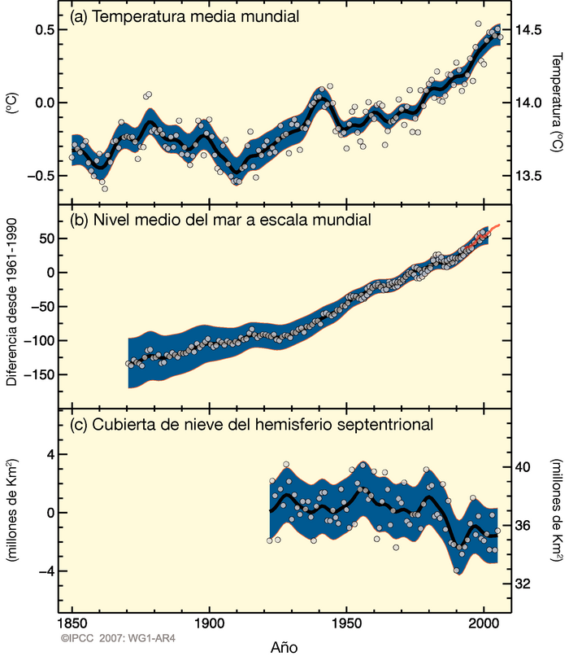
Evidencia sobre el calentamiento global
Científicos y analistas han establecido que el cambio climático ha incrementado la frecuencia y la severidad de los desastres naturales.
Cambios en temperatura, nivel del mar y manto de nieve en el hemisferio septentrional
Evidencia del cambio climático
Fourth Assessment Report: Climate Change, 2007(IPCC).
Fourth Assessment Report: Climate Change, 2007(IPCC).

Slide 15
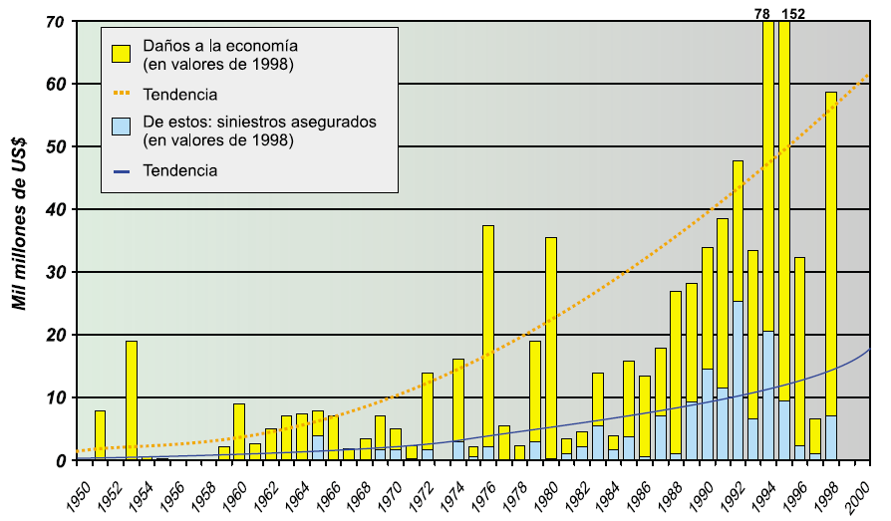
Calentamiento global y desastres naturales
Por lo tanto, si bien los desastres naturales han causado a la fecha daños humanos y económicos muy relevantes e irreparables, es previsible que la severidad y frecuencia aumente en los próximos años.
Daños a la economía mundial y siniestros asegurados, 1950-2000
Fuente: CENAPRED (2001).

Slide 16
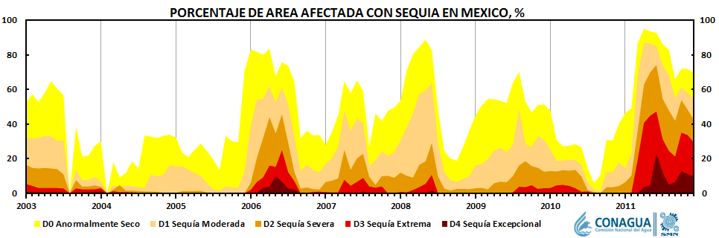
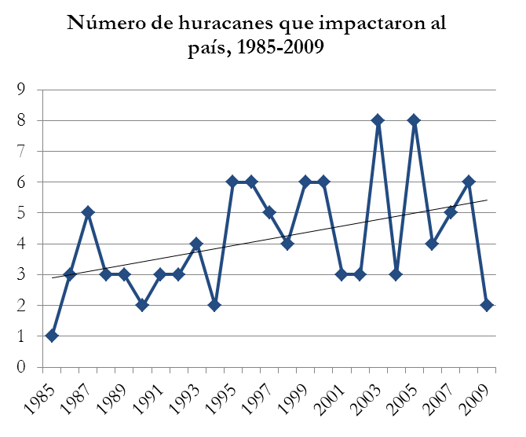
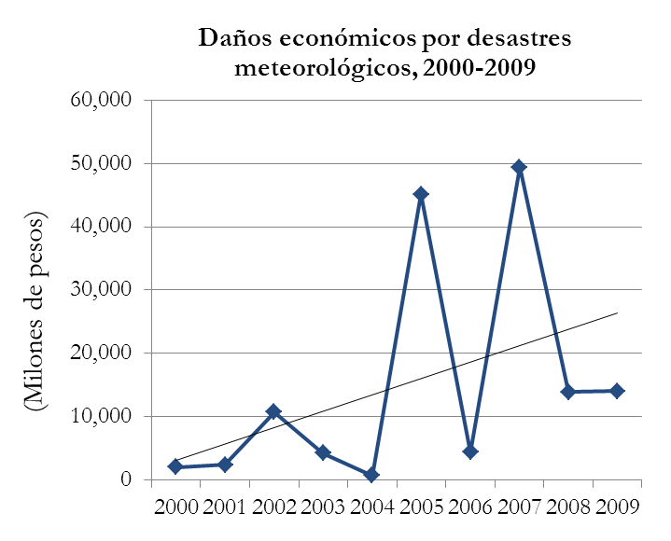
Calentamiento global: Efectos a nivel nacional
La misma tendencia se puede observar en México.
  Los desastres naturales son cada vez más recurrentes y ocasionan mayores pérdidas económicas al país.
Fuente: CENAPRED (2010).
Fuente: CENAPRED (2010).

Slide 17
Índice
Exposición de México a desastres naturales
Efectos del calentamiento global: recurrencia y severidad
Lecciones de la economía del medio ambiente
Retos en las finanzas públicas locales en México
Herramientas actuales para prevención y atención de desastres en México
Consideraciones Finales

Slide 18
Enseñanzas de la economía: aseguramiento
Los daños causados por desastres naturales presentan dos características particulares: son eventos de naturaleza aleatoria y catastrófica. La teoría económica identifica grandes ventajas en eficiencia de implementar el aseguramiento en estos casos.
No obstante lo anterior, los mercados de seguros presentan asimetrías de información que generan problemas de riesgo moral y selección adversa.
Retos
Riesgo moral
Selección adversa
Ventajas
↓ daño
↓ aleatoriedad
Eventos aleatorios
Daños catastróficos
Mercado de seguros
Mercado de seguros

Slide 19
Enseñanzas de la economía: fenómeno regional/global
Es importante considerar las dimensiones regional y global del fenómeno: los eventos son locales, mientras que las soluciones, en general, son globales o nacionales.
  Cada región de los países latinoamericanos enfrenta riesgos diferentes, sin embargo, la exposición y el impacto del cambio climático es global.
  Existen elementos de externalidades, bienes públicos y mercados incompletos entre localidades.
Externalidades
Infraestructura hidráulica.
Contaminación de ríos.
Bienes públicos
Información sobre riesgos.
Recursos humanos especializados para atención de desastres.
Mercados incompletos
Aseguramiento de cosechas a nivel local.

Slide 20
Enseñanzas de la economía: intervención del gobierno
Dadas las condiciones anteriores, la teoría económica señala que este mercado puede presentar importantes ventajas derivadas de la intervención del gobierno, frente a un escenario en el cual se deje al arbitrio de los agentes privados.
Intervención del Gobierno
Regulación
Impuestos y subsidios
Información
Provisión directa de bienes

Slide 21
Índice
Exposición de México a desastres naturales
Efectos del calentamiento global: recurrencia y severidad
Lecciones de la economía del medio ambiente
Retos en las finanzas públicas locales en México
Herramientas actuales para prevención y atención de desastres en México
Consideraciones Finales

Slide 22
Reducida capacidad de ajuste al gasto local
El gasto público de los gobiernos locales en México se encuentra comprometido en gran parte a gastos operativos. La reducida fracción del gasto de capital sería el único espacio para enfrentar estas situaciones.
  Enfrentarlo vía endeudamiento es inconsistente con la creciente recurrencia y severidad de dichos eventos.

Slide 23
Retos en las finanzas locales ante el cambio climático
Los desastres naturales pueden tener consecuencias negativas en las finanzas públicas, al incrementar el gasto y reducir los ingresos por impuestos.
  La base de recaudación de los gobiernos locales (basada en el valor de la nómina, propiedades, y actividades del sector turismo) es particularmente sensible ante inundaciones, huracanes y terremotos.
Un mayor número de desastres naturales podría ocasionar déficit presupuestales y un incremento en la deuda.
Por lo tanto, este incremento en la recurrencia de desastres naturales puede contribuir a incrementar la desigualdad a nivel regional y entre los distintos sectores económicos.

Slide 24
Índice
Exposición de México a desastres naturales
Efectos del calentamiento global: recurrencia y severidad
Lecciones de la economía del medio ambiente
Retos en las finanzas públicas locales en México
Herramientas actuales para prevención y atención de desastres en México
Consideraciones Finales

Slide 25
Herramientas actuales para atención de desastres
Para hacer frente a los peligros y efectos de los desastres naturales, México cuenta con el Sistema Nacional de Protección Civil (SINAPROC), el cual engloba a las dependencias y entidades del sector público nacional, las organizaciones civiles y privadas y las autoridades estatales y municipales.
En particular, el SINAPROC cuenta con dos fondos principales para la atención de los desastres naturales que se describen a continuación:
  Fondo de Desastres Naturales (FONDEN)
  Fondo para la Prevención de Desastres Naturales (FOPREDEN)

Slide 26
FONDEN
El objetivo del FONDEN es ejecutar acciones, autorizar y aplicar recursos para mitigar los efectos de un fenómeno natural perturbador. Al 31 de diciembre de 2011 tenía un saldo de $2.8 mil millones de dólares, integrado por los siguientes instrumentos:
  Fondo Revolvente FONDEN a cargo de la Secretaría de Gobernación, para proporcionar suministros de auxilio ante situaciones de emergencia.
  Programa Fondo de Desastres Naturales del Ramo General 23, para la restitución parcial o total de daños.
  Fideicomiso Fondo de Desastres Naturales, con la finalidad de apoyar acciones previstas en el Programa FONDEN.

Slide 27
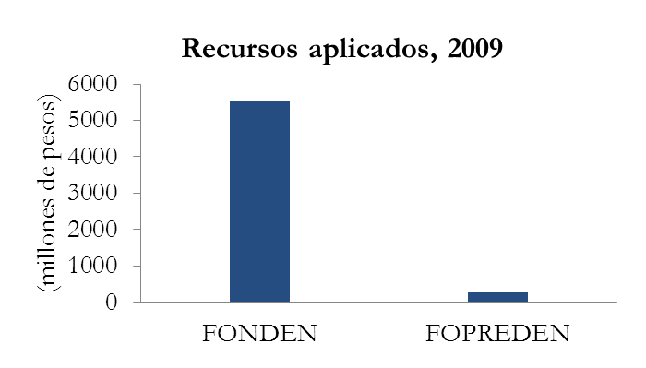
FOPREDEN
El FOPREDEN tiene como objeto la promoción y fomento a la actividad preventiva que permita reducir los riesgos y disminuir los efectos destructivos de los fenómenos naturales.
Las entidades federativas, las dependencias y las instituciones académicas pueden solicitar recursos del FOPREDEN, sujeto, por ejemplo, a que actualicen sus Atlas de Riesgos locales.
Existe en México un sesgo hacia la atención de desastres naturales frente a la prevención de los mismos.
Fuente: Elaboración propia con datos del CENAPRED.

Slide 28









Desarrollos Urbanos Integrales Sustentables (DUIS)
Los Desarrollos Urbanos Integrales Sustentables son áreas integralmente planeadas, para cuya implementación se constituyó en México un grupo intersecretarial de promoción.
Evercore analizó para la Sociedad Hipotecaria Federal (SHF) la identificación de fuentes de financiamiento para DUIS.
SEDESOL
Secretaría de Desarrollo Social
SEMARNAT
Secretaría de Medio Ambiente y Recursos Naturales
SENER
Secretaría de Energía
CONAVI
Comisión Nacional de Vivienda
INFONAVIT
Instituto del Fondo Nacional de la Vivienda para los Trabajadores
BANOBRAS
Banco Nacional de Obras y Servicios Públicos
FOVISSSTE
Fondo de la Vivienda del ISSSTE
FONADIN
Fondo Nacional de Infraestructura
SHF
Sociedad Hipotecaria Federal

Slide 29
Componentes de un DUIS
Los principales componentes que integran un DUIS son los siguientes:
Componentes: Infraestructura básica del DUIS
Componentes: Sectores del DUIS
Infraestructura hidráulica
Vivienda
Industria
Comercios
Infraestructura energética
Vivienda económica
Vivienda media y residencial
Parques industriales
Parques logísticos
Centros comerciales
Central de Abasto
Mercado
Tiendas departamentales
Entretenimiento
Hoteles
Colector sanitario
Planta de tratamiento
Acueducto
Planta potabilizadora
Subestación de energía
Distribución de energía
Alumbrado público
Servicios urbanos
Servicios no asociados directamente a tierra
Equipamiento
Infraestructura de comunicaciones y transportes
Central de autobuses
Tiradero de basura
Otros servicios urbanos
Recolección de basura
Transporte público
Distribución de gas
Seguridad
Clínicas médicas
Hospitales
Instituciones educativas
Parques y plazas
Vialidades internas
Vialidades de acceso

Slide 30
Fuentes de Financiamiento
Es importante analizar todas las potenciales fuentes de financiamiento, públicas, privadas o mixtas.
Esquemas de Financiamiento
Financiamiento
Público
Combinación de
financiamiento
público y privado
Financiamiento
Privado
Recursos fiscales presupuestales
Esquemas de concesionamiento temporal
Endeudamiento privado
Convenios de coordinación
Capital privado*
Proyectos para Prestación de Servicios
Financiamiento estructurado
Endeudamiento público
Build-operate-transfer
Financiamiento estructurado
Capital público
*Incluye nacional y extranjero.

Slide 31
Esquema óptimo de financiamiento por componentes
Es importante ligar cada componente con su financiamiento.
Recursos fiscales
BOT
PPS
Subestación de energía
Distribución de energía
Alumbrado público
Transporte público
Clínicas médicas
Parques y plazas
Mercado
Acueducto
Plantas de tratamiento
Plantas potabilizadoras
Colector sanitario
Hospitales
Alumbrado público
Vialidades internas
Vialidades de acceso
Hospitales
Monetización
Concesión
Capital privado
Plantas potabilizadoras
Colector sanitario
Vialidades de acceso
Central de autobuses
Recolección de basura
Transporte público
Central de abastos
Venta de basura
Distribución de gas
Centros comerciales
Tiendas departamentales
Entretenimiento
Vivienda
Parques industriales

Slide 32
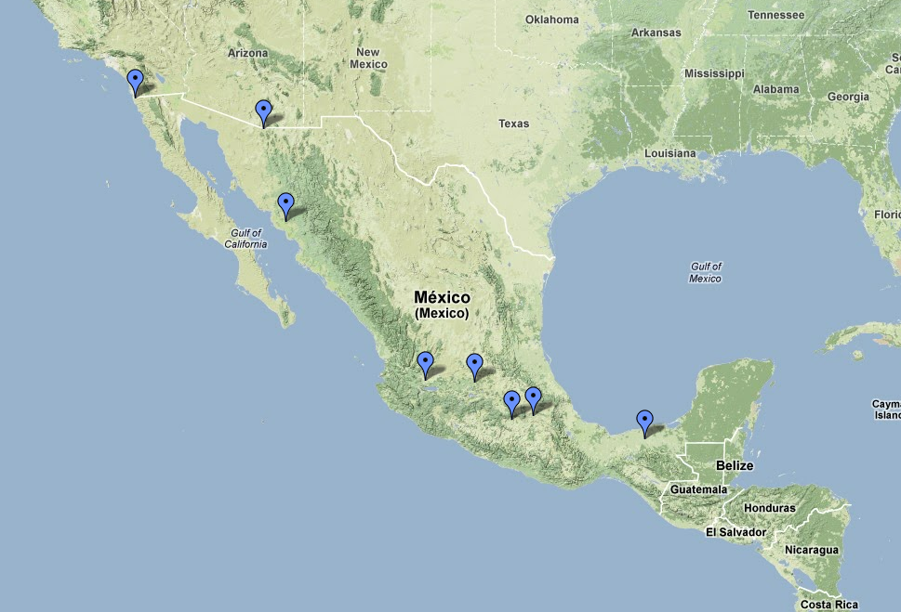
DUIS Certificados en México
Al día de hoy se han certificado 8 DUIS en México, que en total albergarán 312,684 viviendas, con 1,250,178 personas.

Slide 33
Índice
Exposición de México a desastres naturales
Efectos del calentamiento global: recurrencia y severidad
Lecciones de la economía del medio ambiente
Retos en las finanzas públicas locales en México
Herramientas actuales para prevención y atención de desastres en México
Consideraciones Finales

Slide 34
Consideraciones Finales
Actualmente, se da un mayor énfasis en las acciones de reconstrucción y emergencia, posterior al evento catastrófico.
  Por tanto, se requiere de un fortalecimiento de las acciones de política pública y aspectos preventivos.
Los programas actuales basan la reducción en el riesgo moral (incentivos para fomentar la prevención de desastres) en la parte proporcional para la utilización de los fondos.
  Lo anterior debilita el esquema de aseguramiento.
Los programas basados en endeudamiento no representan una ventaja de política pública ya que no son sustentables en el largo plazo si se enfocan en resarcir daños, ya que los eventos aumentarán en recurrencia y severidad.

Slide 35
Consideraciones Finales
En una visión de largo plazo, los mecanismos para enfrentar estos riesgos deberían considerar:
  Lograr un equilibrio apropiado entre los fondos destinados a la prevención y aquellos destinados a la atención.
  Participación en mecanismos de aseguramiento supranacional para algunos eventos.
En este sentido, cabe señalar que si bien algunos DUIS han sido evaluados en México, aún falta desarrollarlos con claridad de metas e incentivos.

